Slide 1
实验一 TTL 和 CMOS 集成门电路参数测试
数字电路与逻辑设计实验
数字电路实验室
国家级电工电子实验中心

Slide 2
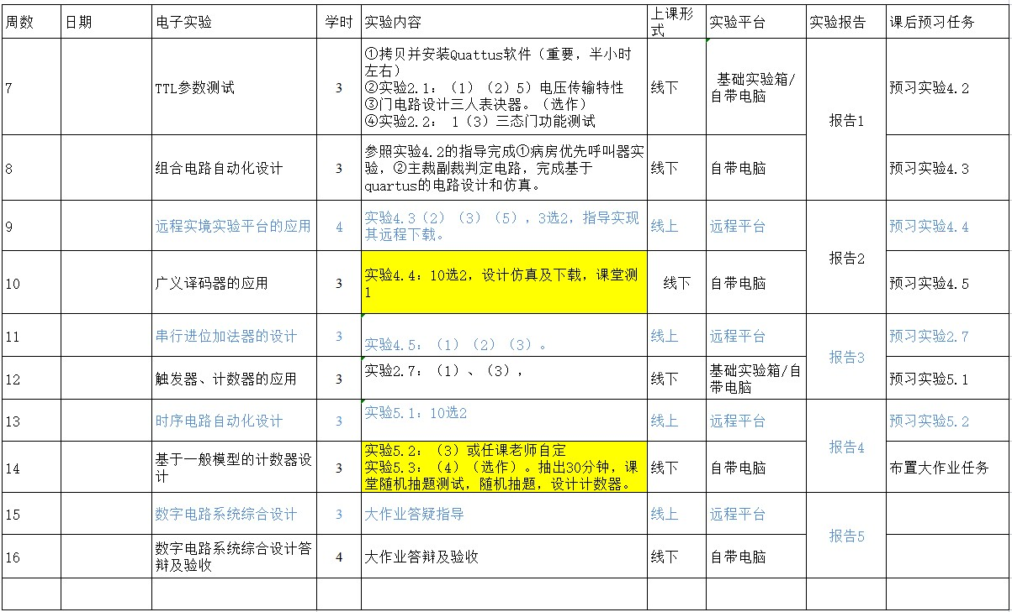

Slide 3
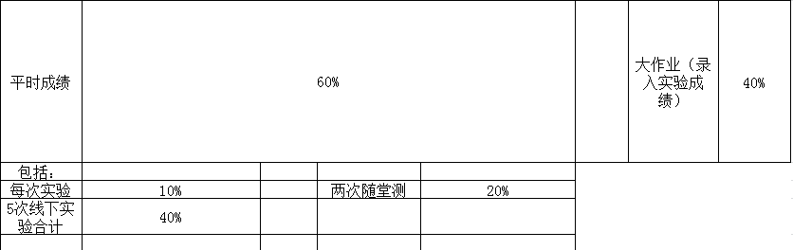

Slide 4
一、实验目的
（1）熟悉 TTL 和 CMOS 逻辑门电路的主要参数的测量方法
（2）掌握 TTL 和 CMOS 逻辑门电路的逻辑功能及使用规则。
（3）掌握TTL三态门电路的应用。
（4）掌握数字电路与逻辑设计实验的基本操作规范。

Slide 5
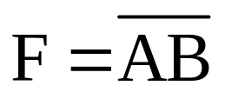
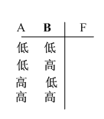
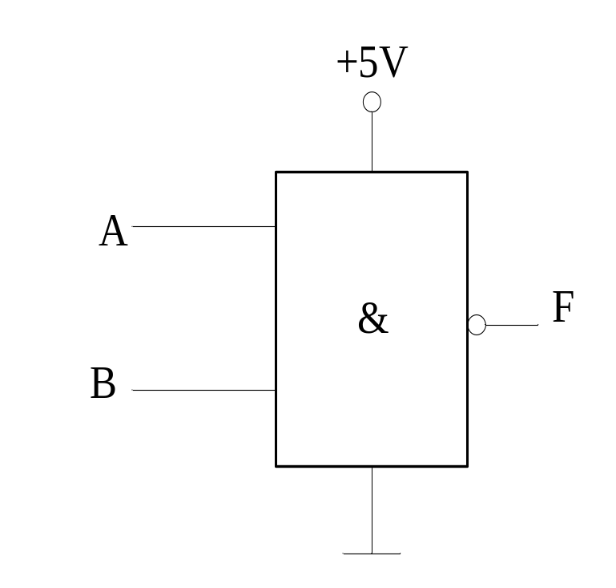
三、实验内容
（1）TTL与非门逻辑功能
1、TTL与非门逻辑功能的测试

Slide 6
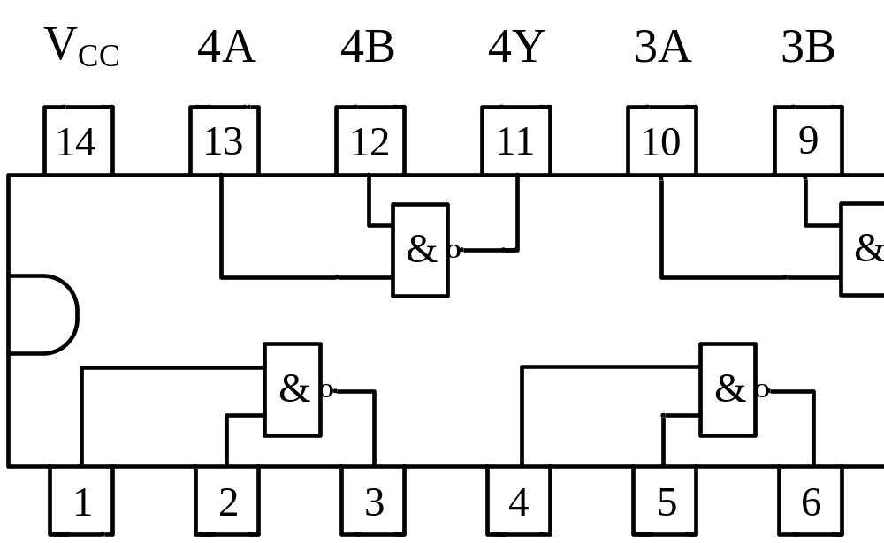
实验所用器件型号及管脚排列
74LS00管脚排列及逻辑符号（TTL与非门）
Notes:
打开实验箱的盖子，拿出00芯片，正面放置你的面前。
用之前要确定好芯片的方向，判断芯片方向：（1）缺口向左（2）根据正面文字
共14个引脚，引脚顺序按逆时针排布，同时观看附录页。

Slide 7
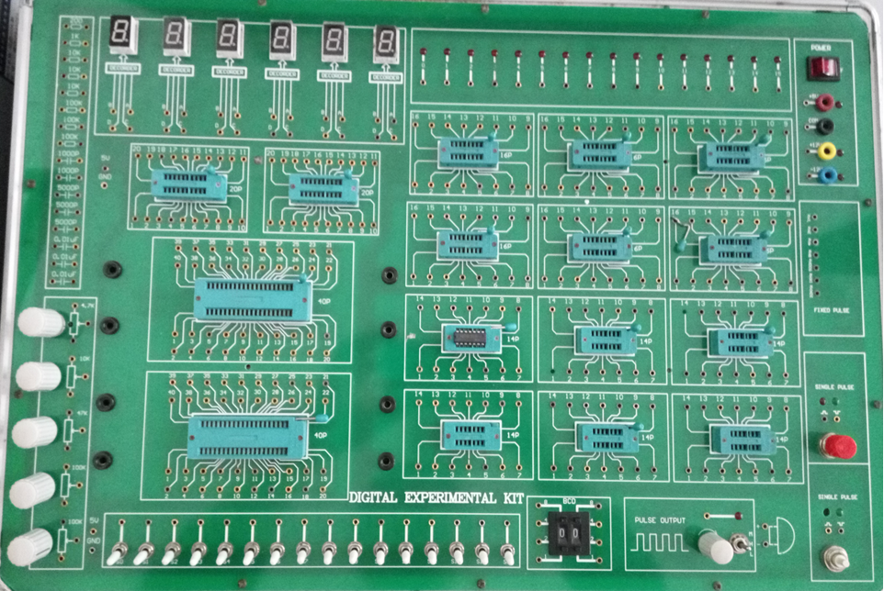
实验箱
BCD数码显示区
LED输出显示区
电阻电容区
电源区
固定时钟信号
芯片放置区
电位器选择区
点动脉冲
逻辑输入区
变频脉冲信号源
Notes:
10个区域：
电源区，船型开关（电源键供电，实验箱的总电源），连线过程中要将开关关闭，连好确认无误后再打开。下方四个直流输出，+5V，接地端（芯片的GND），+12V和-12V，数电实验只用到+5V和接地端。左侧也有电源。
16个发光二极管，用于输出显示，高电平亮，低电平不亮。
每个数码管下方有四个通孔，说明已经装了译码电路的BCD数码管。输入0001，数码管显示1。
逻辑开关，拨到下方低电平，拨到上方高电平。
放置不同芯片，芯片插槽的引脚数不同。小的开关，板上去，卡槽变松。

Slide 8
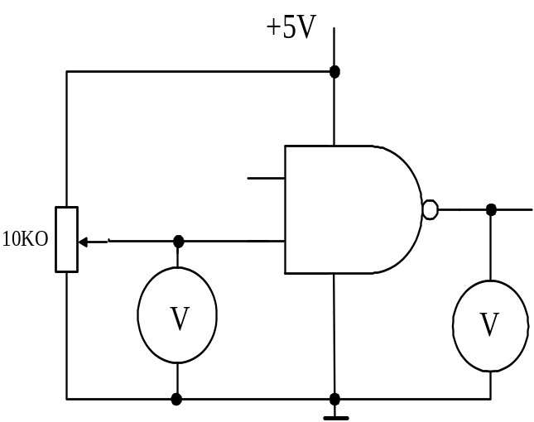
（2）TTL与非门参数测试
5) 电压传输特性曲线
指的是电压Vo随输入电压VI的变化而变化的关系曲线。
V_{I} | 0 | 0.3 | 0.5 | 0.85 | 0.9 | 0.95 | 1.0 | 1.05 | 1.1 | 1.15 | 1.2 | 1.3 | 1.4 | 1.5
V_{O}

Slide 9
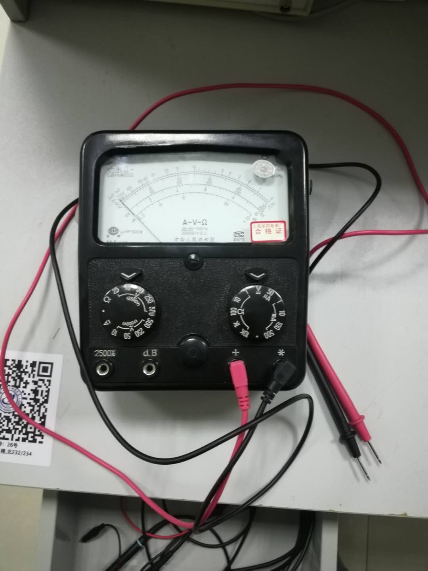
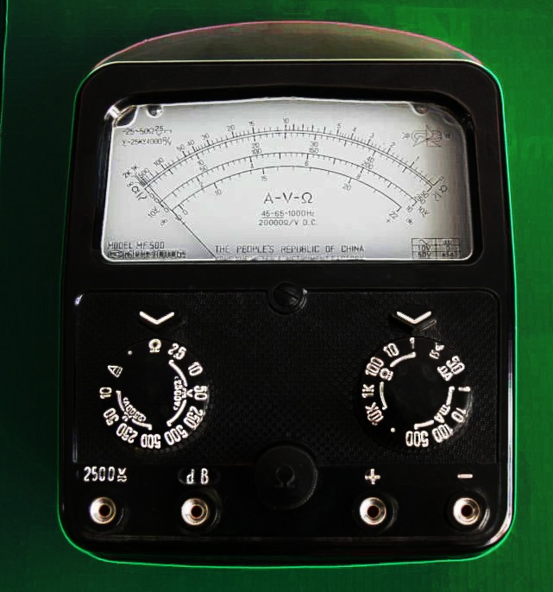
指针式万用表
电压读数：
电压功能档
电压量程档
Notes:
三个部分，表盘、功能及量程档、调零选钮。具体测量什么，需要配合功能当进行选择。如果要测量电阻，将左侧切换成欧姆当（箭头对准欧姆符号），量程设置用右侧的旋钮进行选择。右侧为0V，左侧为无穷大。测量为，读数乘以量程
每切换一次量程，需要重新进行调零。具体测量的时候，在未知被测量大小情况下，先采用大量程读数，大量程读数较小的情况下，在选用小量程读数，尽量保证指针在量程的2/3位置。

Slide 10
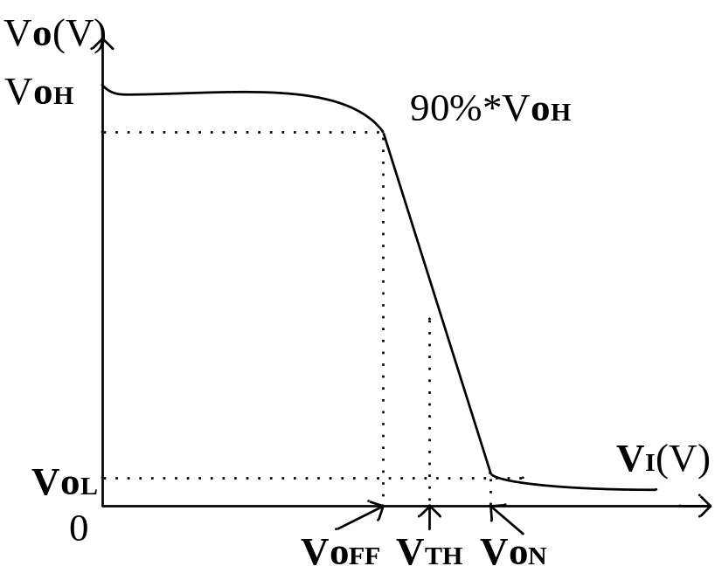
TTL与非门参数测试
调节电位器,测出相应的输出电压,在坐标纸上画出电压传输特性曲线,并在曲线中求得以下参数:
输出高电平VOH, 输出低电压VOL,
关门电平VOFF, 开门电平VON,
阈值电压VTH, 低电平噪声容限VNL,
高电平噪声容限VNH。

Slide 11
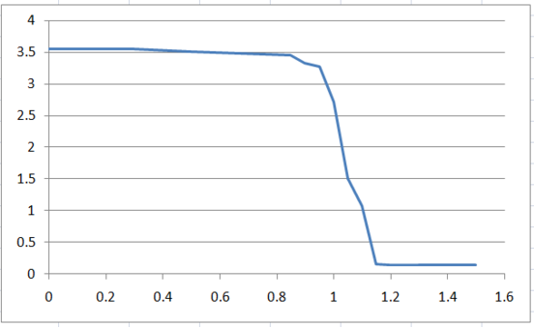
TTL与非门参数测试
VOH=3.65V
VOL=0.15V
VOFF=0.95V
VON=1.15V
VTH=1.05V
VNL=0.55V
VNH=1.25V

Slide 12
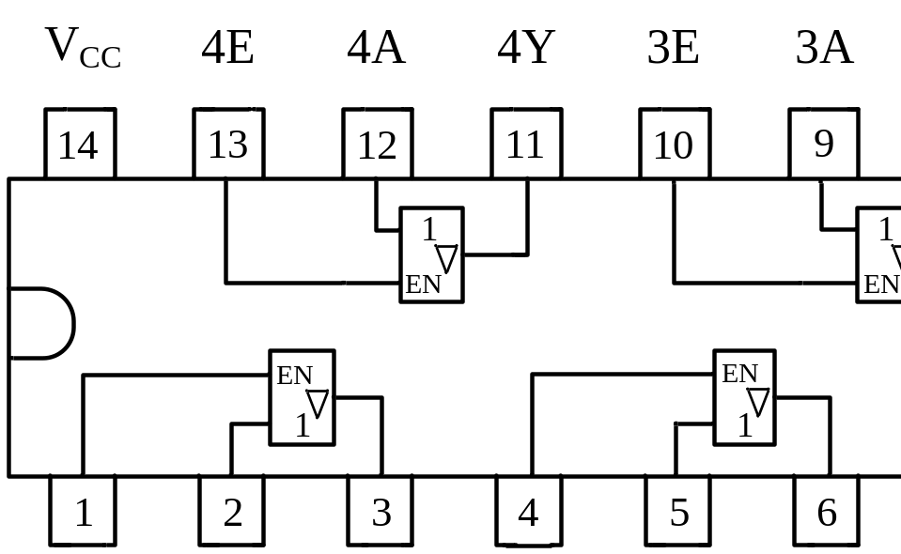
TTL三态门
它是在逻辑门的基础上，加上使能控制信号和控制电路构成的。一般门电路的输出只有高、低电平两种状态，但三态门电路的输出有高电平、低电平及高阻态三种状态。
74LS126管脚排列及逻辑符号
Notes:
三态门（Three-state gate）是一种重要的总线接口电路。三态门都有一个EN控制使能端，来控制门电路的通断。 可以具备这三种状态的器件就叫做三态器件。当EN有效时，三态电路呈现正常的“0”或“1”的输出；当EN无效时，三态电路给出高阻态输出。

Slide 13
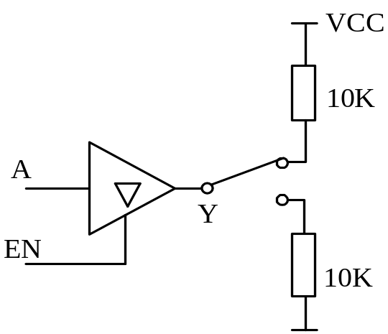
3、三态门功能测试
将三态输出门74LS126输入端A接逻辑开关，控制端E接另一逻辑开关，输出端Y接LED电平显示器。改变输入A的电平，测出当E＝1时输出Y与输入A之间的逻辑关系。用万用表判断E为0时输出是否为高阻态。将实验结果填入表1.1.3中。
输入 |  |  | 输出
输出端 | EN | A | Y
接上拉电阻 | 0 | 0
 |  | 1
 | 1 | 0
 |  | 1
接下拉电阻 | 0 | 0
 |  | 1
 | 1 | 0
 |  | 1
Notes:
EN=1，Y=A（正常输出）
EN=0，Y=Z（相当于和前一级断开了）

Slide 14
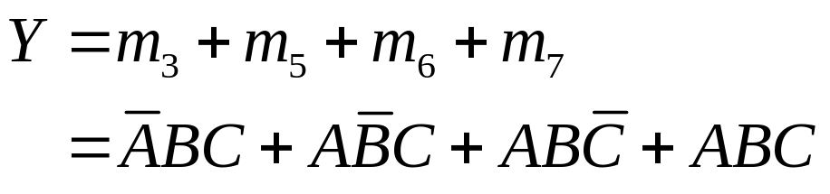
门电路设计三人表决器
一、真值表
A | B | C | Y
0 | 0 | 0 | 0
0 | 0 | 1 | 0
0 | 1 | 0 | 0
0 | 1 | 1 | 1
1 | 0 | 0 | 0
1 | 0 | 1 | 1
1 | 1 | 0 | 1
1 | 1 | 1 | 1
二、表达式

Slide 15
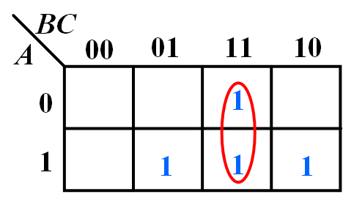
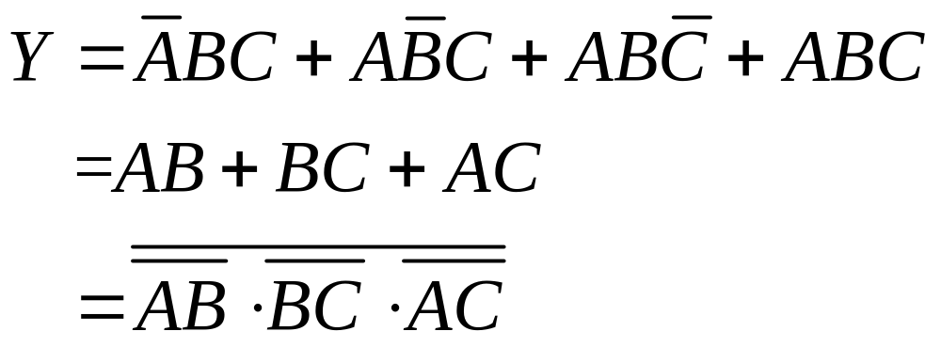
门电路设计三人表决器
二、表达式（最简形式）
两个相邻1格的最小项可以合并成一个与项，并消去一个变量。
3个两输入与非门（74LS00）
1个三输入与非门（74LS10）

Slide 16
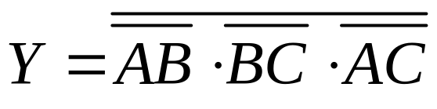
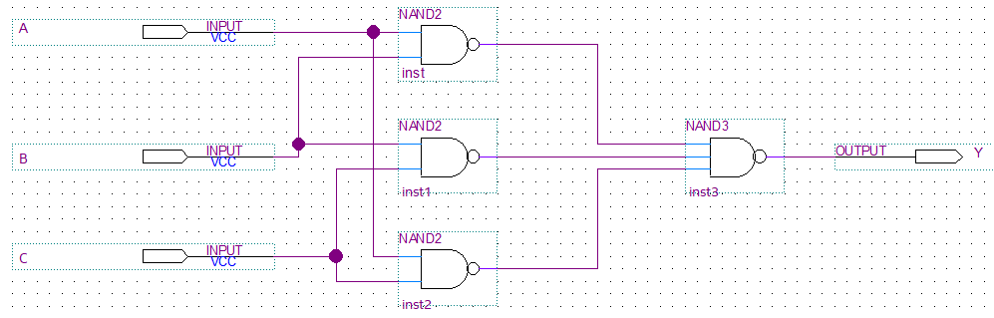
门电路设计三人表决器
三、电路图

Slide 17
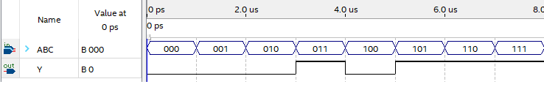
门电路设计三人表决器
四、波形图

Slide 18
****实验注意事项****
1.用导线前测一下连通性
2.芯片不要插反，逻辑功能验证
3.关闭电源连线，确认无误再开启实验箱电源
4.挑选接触好，夹的紧的底座
5.切忌使用万用表的电阻档或电流档测量交、直流电压，否则容易烧坏万用表
Notes:
切忌使用万用表的电阻档或电流档测量交、直流电压，否则容易烧坏万用表
合理选择电压表量程，以提高测量精度。若不知道待测电压大小，先选用大量程，然后向下调整

Slide 19
****课程注意事项****：
1. 无特殊原因不得请假
2. 座位固定
3. 线上提交作业
4. 可以进行课堂讨论，但不可以帮忙做实验
5.完成实验后关闭实验箱，整理好芯片及导线，带好个人物品离开实验室

